Slide 1
Service-Angebote auf den Internetseiten der Fabrikate
April 2020

Slide 2
Alfa Romeo

Slide 3
URL | Marke | Produkt | Maßnahme | Preis
URL | Alfa Romeo | Service | Überprüfung des Bremssystems

Slide 4
Audi

Slide 5
URL | Marke | Produkt | Maßnahme | Preis
URL | Audi | Service | Komplettpreise für ältere Fz.

Slide 6
URL | Marke | Produkt | Maßnahme | Preis
URL | Audi | Check | Car-Check

Slide 7
URL | Marke | Produkt | Maßnahme | Preis
URL | Audi | Check | Klima-Service

Slide 8
URL | Marke | Produkt | Maßnahme | Preis
URL | Audi | Check | Kostenloser Batterie-Check | € 0,00

Slide 9
URL | Marke | Produkt | Maßnahme | Preis
URL | Audi | Teile | Original Tauschteile | k.A.

Slide 10
BMW

Slide 11
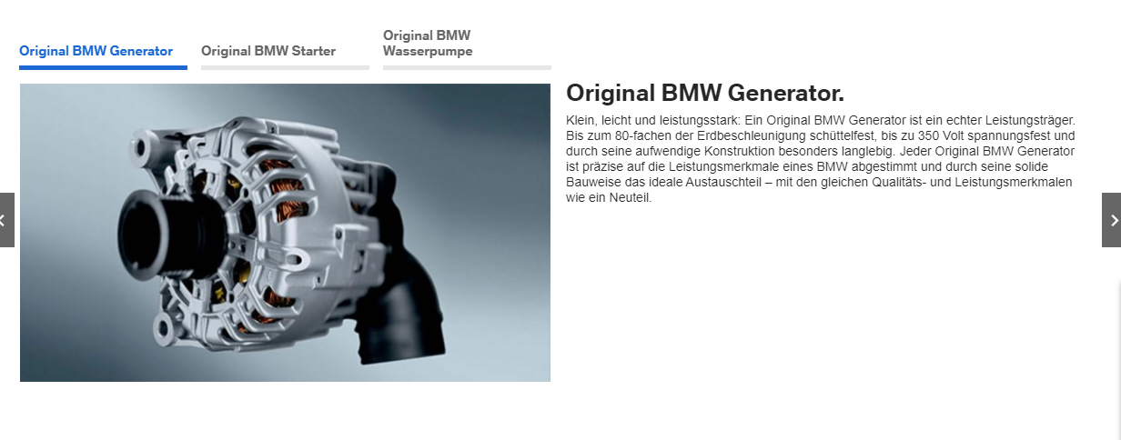
URL | Marke | Produkt | Maßnahme | Preis
URL | BMW | Teile | Original Tauschteile, bis zu 50 % Ersparnis | k.A.

Slide 12
Citroën

Slide 13
URL | Marke | Produkt | Maßnahme | Preis
URL | Citroen | Navigation | Karten-Update | € 149,00

Slide 14
URL | Marke | Produkt | Maßnahme | Preis
URL | Citroen | Check | Frühlings-Check | € 19,90

Slide 15
URL | Marke | Produkt | Maßnahme | Preis
URL | Citroen | HU / AU | HU-Vorabcheck | € 0,00

Slide 16
Dacia

Slide 17
URL | Marke | Produkt | Maßnahme | Preis
URL | Dacia | Teile | Economy-Parts mit 20 % Preisersparnis

Slide 18
URL | Marke | Produkt | Maßnahme | Preis
URL | Dacia | Service | € 100,- Werkstattgutschein oder € 50,- Einkaufsgutschein bei Kundenempfehlung bei Neuwagenkauf

Slide 19
URL | Marke | Produkt | Maßnahme | Preis
URL | Dacia | Service | Gewinnspiel, Erstattung der Werkstattrechnung

Slide 20
URL | Marke | Produkt | Maßnahme | Preis
URL | Dacia | Zubehör | 20 % Rabatt auf Mittelarmlehnen
URL | Dacia | Zubehör | 10 % Rabatt auf Anhängerkupplungen
URL | Dacia | Zubehör | € 11,90 Rabatt auf Anti-Allergenfilter

Slide 21
Fiat

Slide 22
URL | Marke | Produkt | Maßnahme | Preis
URL | Fiat | Service | Überprüfung des Bremssystems

Slide 23
Ford

Slide 24
URL | Marke | Produkt | Maßnahme | Preis
www | URL | Ford | Service | 250,- Servicegutschein bei online Konfiguration eines Neuwagens

Slide 25
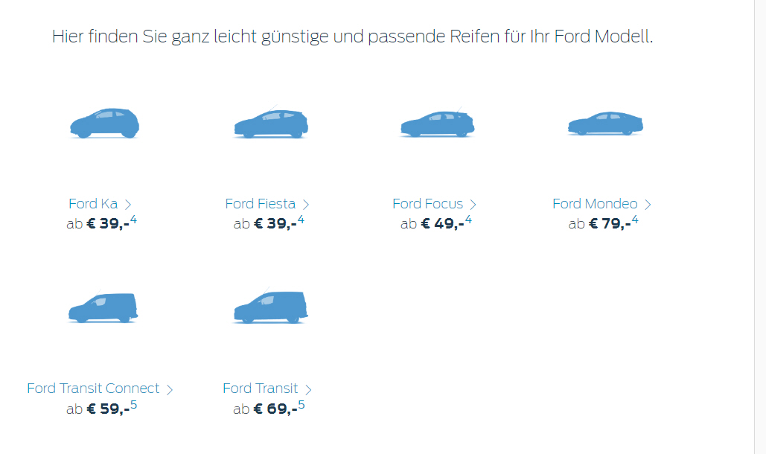
URL | Marke | Produkt | Maßnahme | Preis
URL | Ford | Räder / Reifen | Motorcraft-Angebote für Fahrzeuge älter als 5 Jahre | € 39,- bis € 79,-

Slide 26
URL | Marke | Produkt | Maßnahme | Preis
URL | Ford | Service | Ölwechsel, inklusive Ölfilter und -dichtung | € 149,00

Slide 27
URL | Marke | Produkt | Maßnahme | Preis
URL | Ford | Service | Für Nutzfahrzeuge, Ölwechsel, inklusive Ölfilter und -dichtung | € 199,00

Slide 28
URL | Marke | Produkt | Maßnahme | Preis
URL | Ford | Check | Kostenloser Batterie-Check | € 0,00

Slide 29
URL | Marke | Produkt | Maßnahme | Preis
URL | Ford | Check | Frühjahrs-Check | € 15,00

Slide 30
URL | Marke | Produkt | Maßnahme | Preis
URL | Ford | HU / AU | Motorcraft-Angebote für Fahrzeuge älter als 5 Jahre, kostenloser Vorabcheck | € 0,00

Slide 31
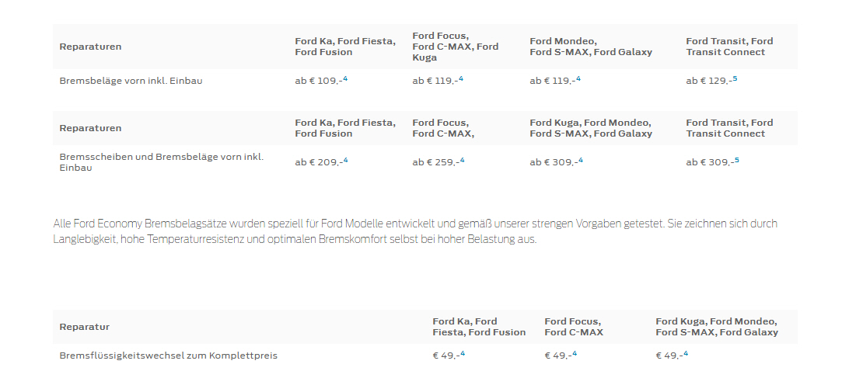
URL | Marke | Produkt | Maßnahme | Preis
URL | Ford | Service | Motorcraft-Angebote für Fahrzeuge älter als 5 Jahre, Bremsbeläge vorn, inklusive Einbau | € 109,- bis € 129,-
URL | Ford | Service | Motorcraft-Angebote für Fahrzeuge älter als 5 Jahre, Bremsscheinen und Bremsbeläge vorn, inklusive Einbau | € 209,- bis € 309,-
URL | Ford | Service | Motorcraft-Angebote für Fahrzeuge älter als 5 Jahre, Bremsflüssigkeitswechsel | € 49,00

Slide 32
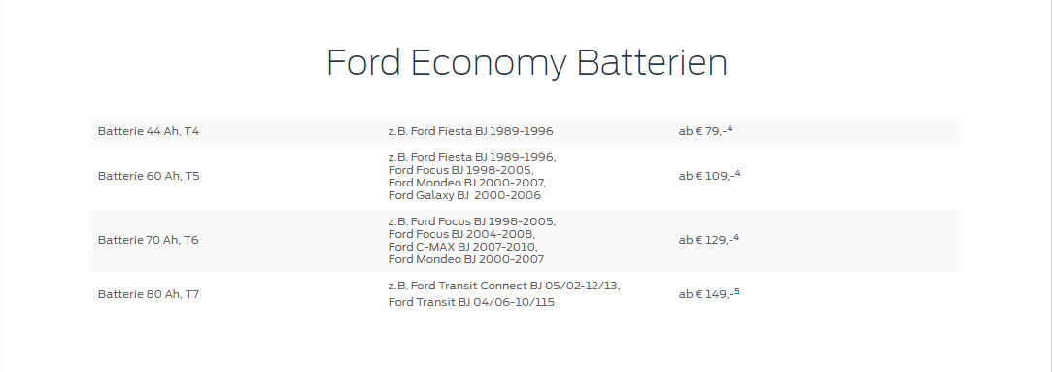
URL | Marke | Produkt | Maßnahme | Preis
URL | Ford | Service | Motorcraft-Angebote für Fahrzeuge älter als 5 Jahre, Batterie inklusive Einbau | € 79,- bis € 149,-

Slide 33
URL | Marke | Produkt | Maßnahme | Preis
URL | Ford | Teile | Motorcraft-Angebote für Fahrzeuge älter als 5 Jahre; Wischerblätter | € 39,- bis € 49,-

Slide 34
URL | Marke | Produkt | Maßnahme | Preis
URL | Ford | Teile | Motorcraft-Angebote für Fahrzeuge älter als 5 Jahre, Kühlerfrostschutz Kühlerfrostschutzmittel | € 79,- bis € 89,-

Slide 35
URL | Marke | Produkt | Maßnahme | Preis
URL | Ford | Service | Motorcraft-Angebote für Fahrzeuge älter als 5 Jahre, Klimaanlagen-Service | € 99,00

Slide 36
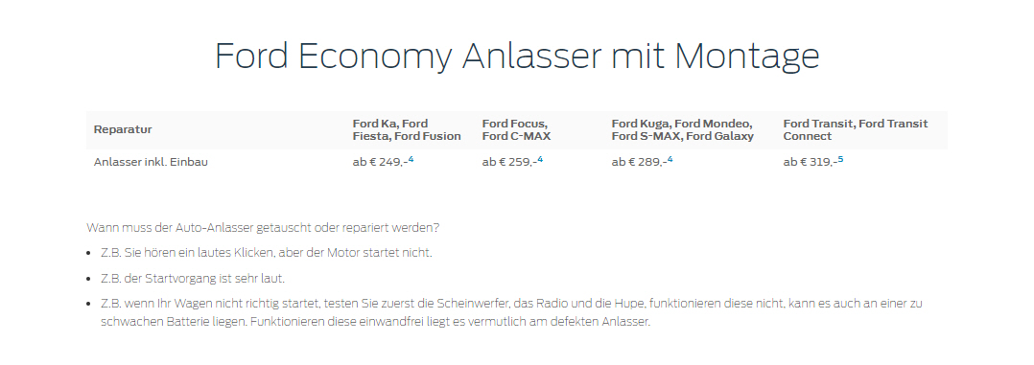
URL | Marke | Produkt | Maßnahme | Preis
URL | Ford | Service | Motorcraft-Angebote für Fahrzeuge älter als 5 Jahre, Anlasser inklusive Einbau | € 249,- bis € 319,-

Slide 37
URL | Marke | Produkt | Maßnahme | Preis
URL | Ford | Service | Motorcraft-Angebote für Fahrzeuge älter als 5 Jahre, Lichtmaschine inklusive Einbau | € 309,- bis € 339,-

Slide 38
URL | Marke | Produkt | Maßnahme | Preis
URL | Ford | Service | Motorcraft-Angebote für Fahrzeuge älter als 5 Jahre, Zahnriemen inklusive Einbau | € 259,- bis € 319,-
URL | Ford | Service | Motorcraft-Angebote für Fahrzeuge älter als 5 Jahre, Zahnriemen-Wasserpumpensatz inklusive Einbau | € 509,- bis € 619,-

Slide 39
URL | Marke | Produkt | Maßnahme | Preis
URL | Ford | Service | Motorcraft-Angebote für Fahrzeuge älter als 5 Jahre, Stoßdämpfer, inklusive Einbau | € 149,- bis € 329,-

Slide 40
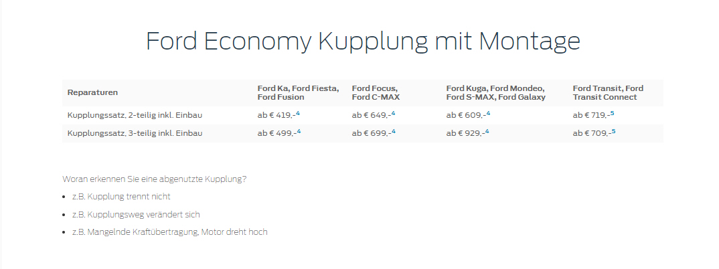
URL | Marke | Produkt | Maßnahme | Preis
URL | Ford | Service | Motorcraft-Angebote für Fahrzeuge älter als 5 Jahre, Kupplungssatz inklusive Einbau | € 419,- bis € 929,-

Slide 41
Hyundai

Slide 42
URL | Marke | Produkt | Maßnahme | Preis
URL | Hyundai | Check | Frühjahrs-Check

Slide 43
Jeep

Slide 44
URL | Marke | Produkt | Maßnahme | Preis
URL | Jeep | Service | Überprüfung des Bremssystems | x

Slide 45
Land Rover

Slide 46
URL | Marke | Produkt | Maßnahme | Preis
URL | Land Rover | Check | Frühlings-Check | x

Slide 47
Mazda

Slide 48
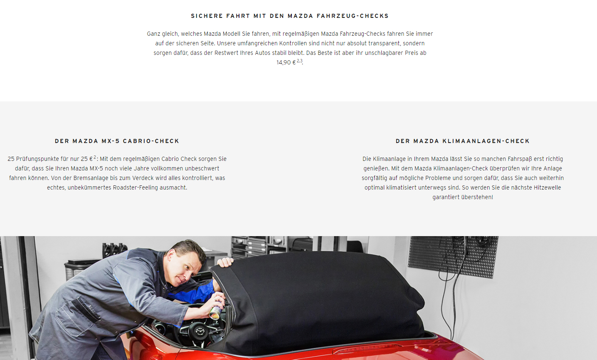
URL | Marke | Produkt | Maßnahme | Preis
URL | Mazda | Check | Klimaanlagen-Check | € 14,90
URL | Mazda | Check | Cabrio-Check | € 25,00
URL | Mazda | Check | Fahrzeug-Check | € 14,90

Slide 49
Mercedes

Slide 50
URL | Marke | Produkt | Maßnahme | Preis
URL | Mercedes | Service | Service-Vorteilskarte, 20 % Rabatt auf ausgewählte Werkstattleistungen | x

Slide 51
URL | Marke | Produkt | Maßnahme | Preis
URL | Mercedes | HU / AU | Kostenloser Vorab-Check | € 0,00

Slide 52
URL | Marke | Produkt | Maßnahme | Preis
URL | Mercedes | Teile | Austauschteile mit durchschnittlich 35 % Ersparnis

Slide 53
URL | Marke | Produkt | Maßnahme | Preis
URL | Mercedes | Teile | Gebrauchtteile mit durchschnittlich 50 % Ersparnis

Slide 54
Nissan

Slide 55
URL | Marke | Produkt | Maßnahme | Preis
URL | Nissan | Teile | Austauschteile mit 60 % Ersparnis

Slide 56
Opel

Slide 57
URL | Marke | Produkt | Maßnahme | Preis
URL | Opel | Service | Komplettpreisoffensive für Fahrzeuge älter als 5 Jahre

Slide 58
URL | Marke | Produkt | Maßnahme | Preis
URL | Opel | Räder / Reifen | Sommerreifen, ab | € 49,90

Slide 59
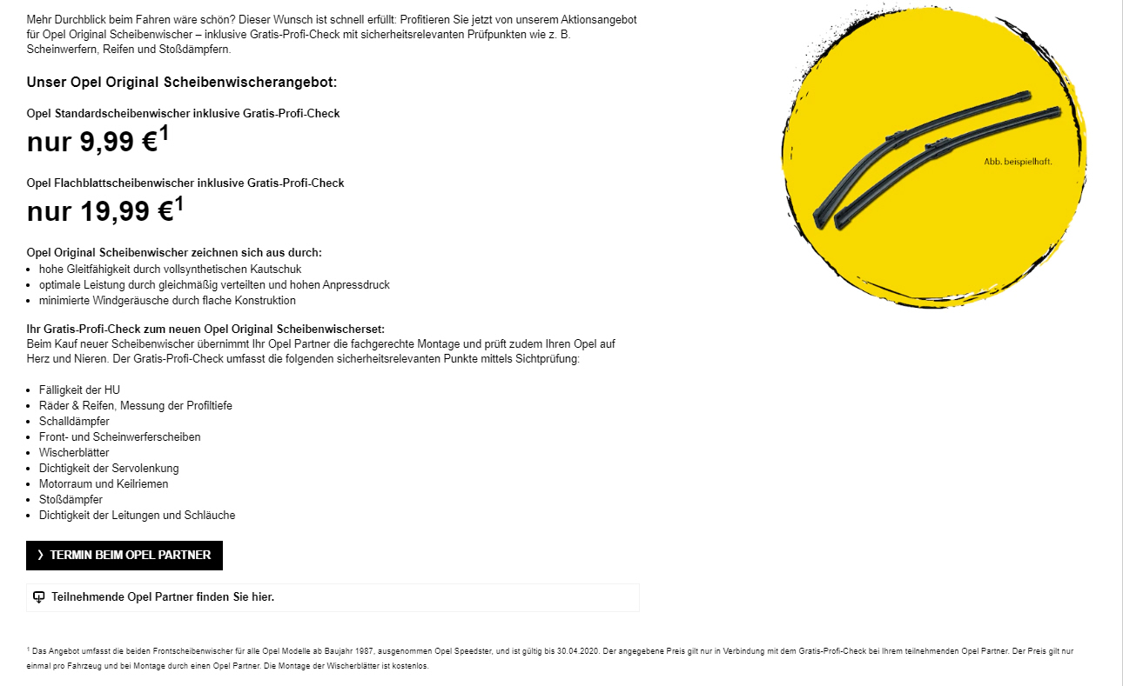
URL | Marke | Produkt | Maßnahme | Preis
URL | Opel | Teile | Standardscheibenwischer inklusive Gratis-Profi-Check | € 9,99
URL | Opel | Teile | Flachblattscheibenwischer inklusive Gratis-Profi-Check | € 19,99

Slide 60
URL | Marke | Produkt | Maßnahme | Preis
URL | Opel | Teile | Austauschteile mit 50 % Ersparnis

Slide 61
URL | Marke | Produkt | Maßnahme | Preis
URL | Opel | Service | Service-Finanzierung

Slide 62
Peugeot

Slide 63
URL | Marke | Produkt | Maßnahme | Preis
URL | Peugeot | Service | Komplettpreise für Fahrzeuge ab 3 Jahre

Slide 64
URL | Marke | Produkt | Maßnahme | Preis
URL | Peugeot | Teile | Austauschteile mit 20 % Ersparnis

Slide 65
URL | Marke | Produkt | Maßnahme | Preis
URL | Peugeot | Service | Gewinnspiel, Erstattung der Werkstattrechnung

Slide 66
URL | Marke | Produkt | Maßnahme | Preis
URL | Peugeot | Teile | Bremsbeläge vorn mit 15 % Nachlass

Slide 67
URL | Marke | Produkt | Maßnahme | Preis
URL | Peugeot | Teile | Wischerblätter mit 15 % Nachlass

Slide 68
URL | Marke | Produkt | Maßnahme | Preis
URL | Peugeot | HU / AU | Kostenloser Vorabcheck

Slide 69
URL | Marke | Produkt | Maßnahme | Preis
URL | Peugeot | Check | Frühjahrs-Check | € 19,90

Slide 70
Porsche

Slide 71
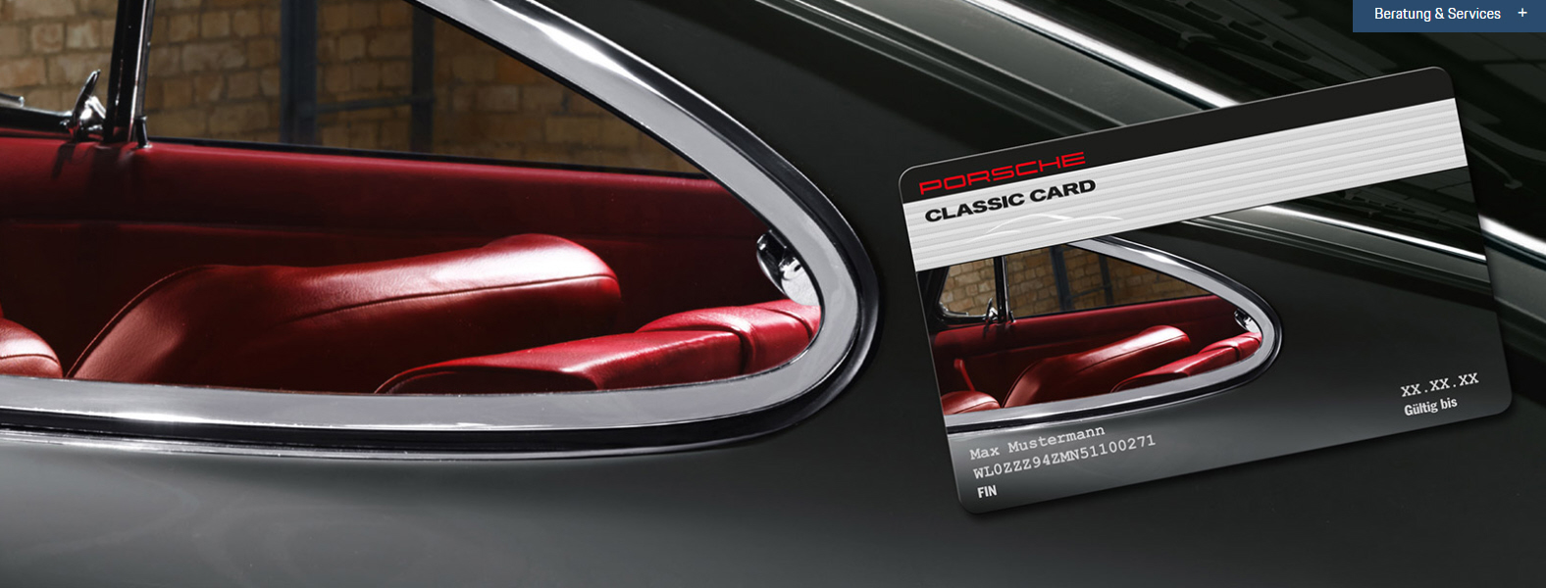
URL | Marke | Produkt | Maßnahme | Preis
URL | Porsche | Service | Mit der Porsche Classic Card in Abhängigkeit zum Fahrzeugalter (1 % pro Jahr) bis maximal 20 % bei Wartungen und Reparaturen sparen

Slide 72
Renault

Slide 73
URL | Marke | Produkt | Maßnahme | Preis
URL | Renault | Teile | ECONOMY PARTS für ältere Fahrzeuge mit 20 % Ersparnis

Slide 74
URL | Marke | Produkt | Maßnahme | Preis
URL | Renault | Service | € 30,- Ersparnis bei Bremsbelagwechsel
URL | Renault | Service | € 50,- Ersparnis bei Bremsscheibenwechsel

Slide 75
Seat

Slide 76
URL | Marke | Produkt | Maßnahme | Preis
URL | Seat | Teile | Austauschteile 40 % günstiger

Slide 77
URL | Marke | Produkt | Maßnahme | Preis
URL | Seat | Zubehör | 5,9 % Finanzierung, Maximalbetrag € 4.000,-, Laufzeit bis 24 Monate

Slide 78
URL | Marke | Produkt | Maßnahme | Preis
URL | Seat | Service | Komplettpreisangebote für ältere Fahrzeuge ab 4 Jahre, Bremsbeläge vorne ersetzen, Ibiza | € 98,00

Slide 79
URL | Marke | Produkt | Maßnahme | Preis
URL | Seat | Service | Komplettpreisangebote für ältere Fahrzeuge ab 4 Jahre, Bremsklotzsatz vorne ersetzen, Mii | € 109,00

Slide 80
URL | Marke | Produkt | Maßnahme | Preis
URL | Seat | Service | Komplettpreisangebote für ältere Fahrzeuge ab 4 Jahre, Endschalldämpfer ersetzen, Ibiza | € 161,00

Slide 81
URL | Marke | Produkt | Maßnahme | Preis
URL | Seat | Service | Komplettpreisangebote für ältere Fahrzeuge ab 4 Jahre, Stoßdämpfersatz vorne ersetzen, Ibiza | € 290,00

Slide 82
URL | Marke | Produkt | Maßnahme | Preis
URL | Seat | Service | Komplettpreisangebote für ältere Fahrzeuge ab 4 Jahre, Komplettbremsensatz vorne ersetzen, Leon | € 308,00

Slide 83
URL | Marke | Produkt | Maßnahme | Preis
URL | Seat | Service | Komplettpreisangebote für ältere Fahrzeuge ab 4 Jahre, Starterbatterien ersetzen | € 120,00

Slide 84
Skoda

Slide 85
URL | Marke | Produkt | Maßnahme | Preis
URL | Skoda | Check | Frühjahrs-Fitness-Check
URL | Skoda | Räder / Reifen | Räderwechsel inklusive ausgewählte Frühjahrs-Checkpunkte

Slide 86
URL | Marke | Produkt | Maßnahme | Preis
URL | Skoda | Pflege | Displayreiniger, statt € 11,90 | € 8,90

Slide 87
URL | Marke | Produkt | Maßnahme | Preis
URL | Skoda | Pflege | Frühjahrs-Pflegeset | € 18,00

Slide 88
URL | Marke | Produkt | Maßnahme | Preis
URL | Skoda | Pflege | Wasch & Wachs Shampoo | € 9,99

Slide 89
URL | Marke | Produkt | Maßnahme | Preis
URL | Skoda | Pflege | Wachspolitur | € 10,90

Slide 90
URL | Marke | Produkt | Maßnahme | Preis
URL | Skoda | Pflege | Innenraum-Reiniger | € 8,80

Slide 91
URL | Marke | Produkt | Maßnahme | Preis
URL | Skoda | Pflege | Insektenentferner | € 9,10

Slide 92
URL | Marke | Produkt | Maßnahme | Preis
URL | Skoda | Pflege | Felgenreiniger-Gel | € 12,20

Slide 93
URL | Marke | Produkt | Maßnahme | Preis
URL | Skoda | Transport | Fahrradträger für Anhängekupplung | € 469,00

Slide 94
URL | Marke | Produkt | Maßnahme | Preis
URL | Skoda | Transport | Dach-Fahrradträger | € 149,00

Slide 95
URL | Marke | Produkt | Maßnahme | Preis
URL | Skoda | Schutz | Textilfußmatten-Set | € 45,- bis € 62,-

Slide 96
URL | Marke | Produkt | Maßnahme | Preis
URL | Skoda | Schutz | Marder-Duftmarkenentferner | € 12,95

Slide 97
URL | Marke | Produkt | Maßnahme | Preis
URL | Skoda | Schutz | Marder-Abwehrspray | € 14,90

Slide 98
URL | Marke | Produkt | Maßnahme | Preis
URL | Skoda | Schutz | Ultraschall-Marderabwehrgerät | € 84,00

Slide 99
URL | Marke | Produkt | Maßnahme | Preis
URL | Skoda | Schutz | Ultraschall- / Hochspannungsmarderabwehrgerät | € 249,00

Slide 100
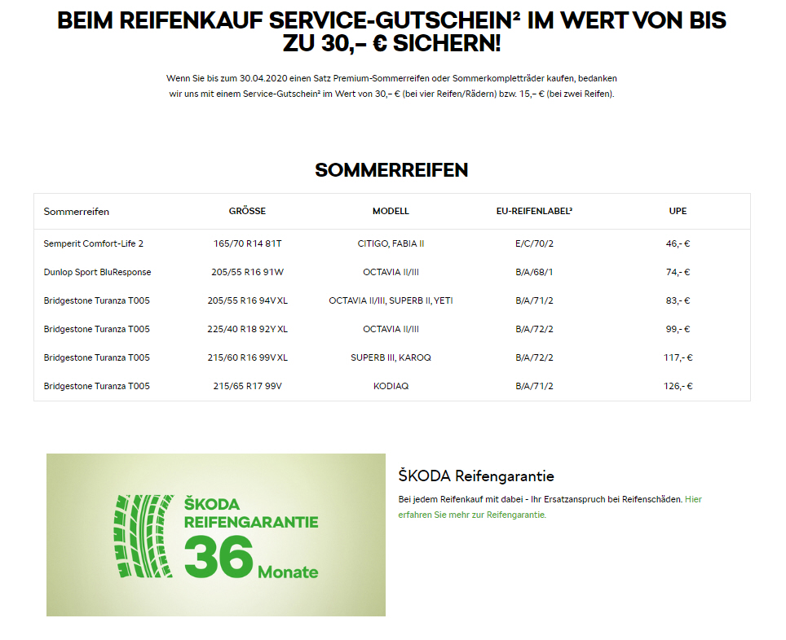
URL | Marke | Produkt | Maßnahme | Preis
URL | Skoda | Räder / Reifen | € 30,- Gutschein bei Kauf von 4 Sommerreifen, € 20,- bei Kauf von 2 Sommerreifen
URL | Skoda | Räder / Reifen | Kostenlose Reifengarantie

Slide 101
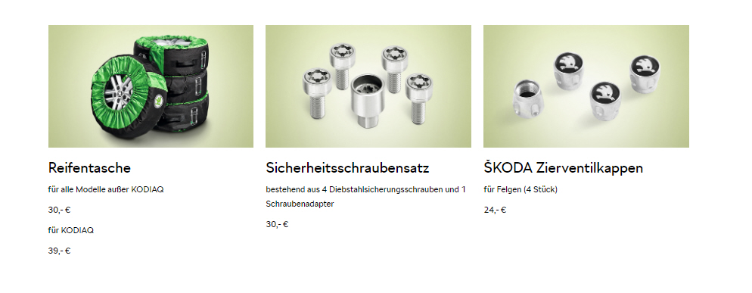
URL | Marke | Produkt | Maßnahme | Preis
URL | Skoda | Räder / Reifen | Reifentasche | € 30,- bis € 39,-
URL | Skoda | Räder / Reifen | Sicherheitsschraubensatz | € 30,00
URL | Skoda | Räder / Reifen | Zierventilkappen | € 24,00

Slide 102
URL | Marke | Produkt | Maßnahme | Preis
URL | Skoda | Teile | Economy-Teile für Fahrzeuge älter als 4 Jahre

Slide 103
URL | Marke | Produkt | Maßnahme | Preis
URL | Skoda | Teile | Austauschteile mit bis zu 68 % Ersparnis

Slide 104
Subaru

Slide 105
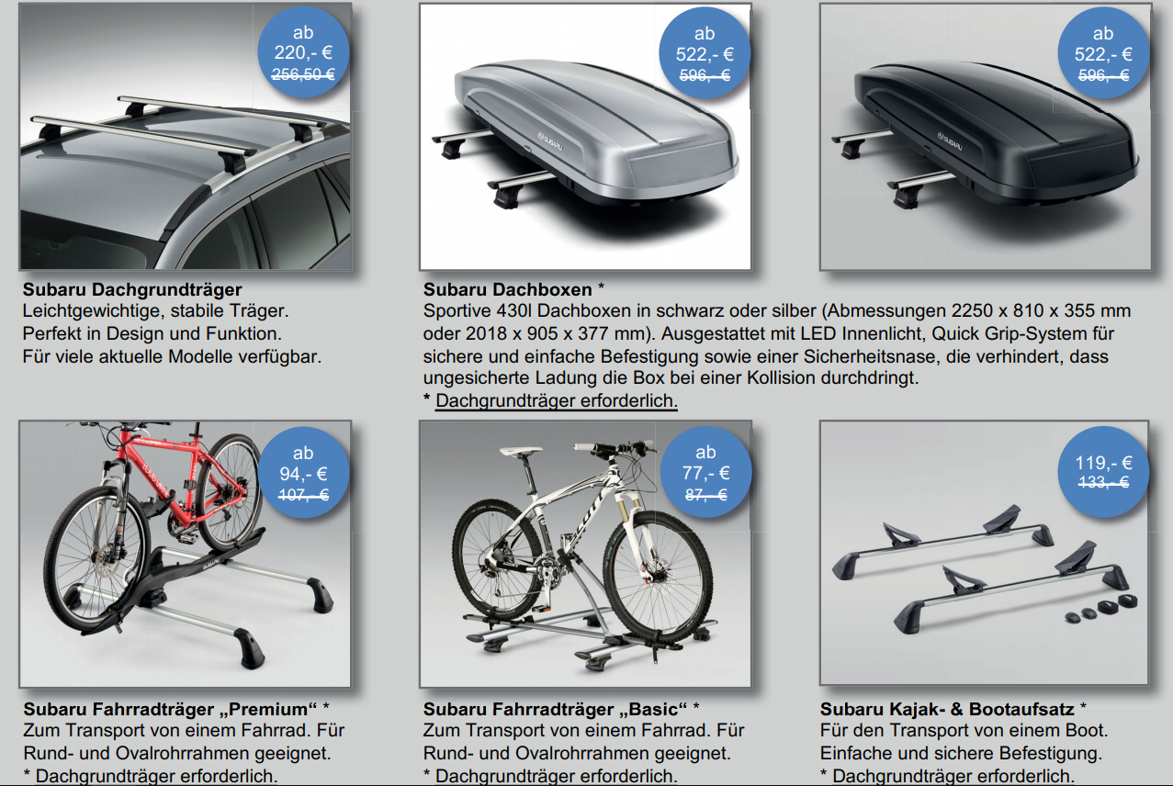
URL | Marke | Produkt | Maßnahme | Preis
URL | Subaru | Transport | Dachgrundträger | € 220,00
URL | Subaru | Transport | Dachboxen | € 522,00
URL | Subaru | Transport | Fahrradträger Premium | € 94,00

Slide 106
URL | Marke | Produkt | Maßnahme | Preis
URL | Subaru | Transport | Fahrradträger Basic | € 77,00
URL | Subaru | Transport | Kajak- und Bootaufsatz | € 119,00

Slide 107
URL | Marke | Produkt | Maßnahme | Preis
URL | Subaru | Transport | Fahrradaufsatz für Anhängerkupplung, für 1 Fahrrad | € 349,00
URL | Subaru | Transport | Fahrradaufsatz für Anhängerkupplung, für 2 Fahrräder | € 393,00
URL | Subaru | Transport | Fahrradaufsatz für Anhängerkupplung, für 2 E-Bikes | € 612,00

Slide 108
URL | Marke | Produkt | Maßnahme | Preis
URL | Subaru | Zubehör | Premium Innenraumfilter | € 31,00
URL | Subaru | Schutz | Felgenschlosssatz | € 38,00
URL | Subaru | Schutz | Felgenschlosssatz & Radmuttern | € 220,00

Slide 109
URL | Marke | Produkt | Maßnahme | Preis
URL | Subaru | Sicherheit | Reifenpannenset | € 74,00
URL | Subaru | Schutz | Textiler Ladekantenschutz | € 53,00
URL | Subaru | Transport | Aufbewahrungsbox | € 57,00

Slide 110
URL | Marke | Produkt | Maßnahme | Preis
URL | Subaru | Komfort | Kleiderbügel | € 73,00
URL | Subaru | Pflege | Pflegeset | € 44,00

Slide 111
Suzuki

Slide 112
URL | Marke | Produkt | Maßnahme | Preis
URL | Suzuki | Service | Treuebonus, Verlängerung des Mobilservices bei regelmäßiger Wartung

Slide 113
Toyota

Slide 114
URL | Marke | Produkt | Maßnahme | Preis
URL | Toyota | Zubehör | Toyota DNA Diebstahlschutz | € 299,00

Slide 115
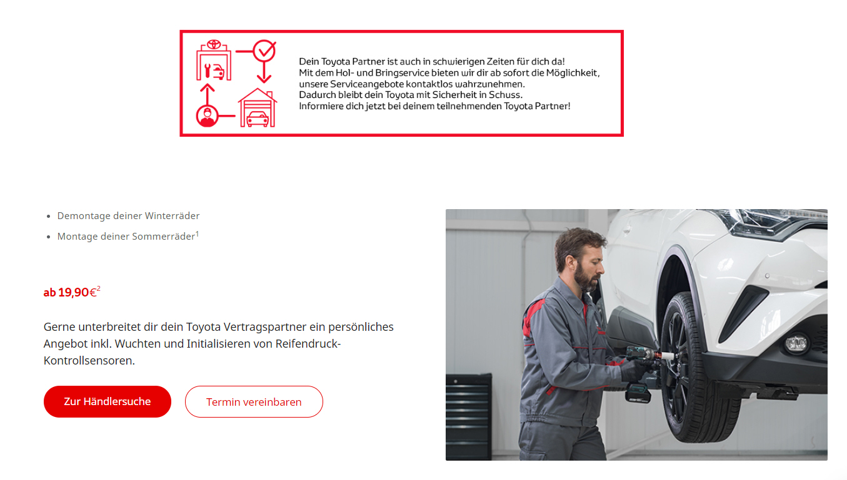
URL | Marke | Produkt | Maßnahme | Preis
URL | Toyota | Räder / Reifen | Reifenwechsel | € 19,90

Slide 116
URL | Marke | Produkt | Maßnahme | Preis
URL | Toyota | Teile | Austauschteile mit bis zu € 40 % Ersparnis

Slide 117
URL | Marke | Produkt | Maßnahme | Preis
URL | Toyota | Check | Frühjahrs-Check | € 19,90

Slide 118
URL | Marke | Produkt | Maßnahme | Preis
URL | Toyota | Öl | Original Motoröl | € 33,00
URL | Toyota | Zubehör | Wischerblätter | € 29,00
URL | Toyota | Schutz | Marderschreck | € 199,00

Slide 119
URL | Marke | Produkt | Maßnahme | Preis
URL | Toyota | Navigation | Aygo X Navigation | € 490,00
URL | Toyota | Navigation | Touch2&Go | € 590,00

Slide 120
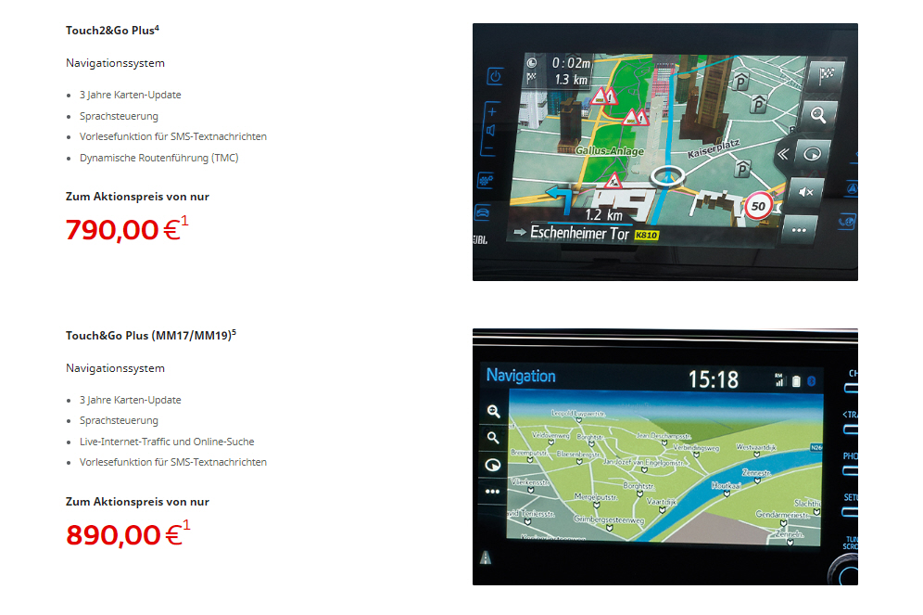
URL | Marke | Produkt | Maßnahme | Preis
URL | Toyota | Navigation | Touch2&Go Plus | € 790,00
URL | Toyota | Navigation | Touch2&Go Plus | € 890,00

Slide 121
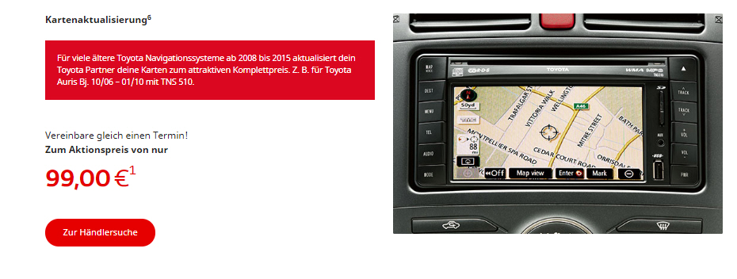
URL | Marke | Produkt | Maßnahme | Preis
URL | Toyota | Navigation | Karten-Update | € 99,00

Slide 122
URL | Marke | Produkt | Maßnahme | Preis
URL | Toyota | Service | Ölservice inklusive Sicherheitscheck | € 69,00

Slide 123
URL | Marke | Produkt | Maßnahme | Preis
URL | Toyota | Service | Kostenlose Windschutzscheiben-reparatur | € 0,00
URL | Toyota | Service | Ölwechsel, inklusive Ölfilter und -dichtung, Sicherheits-Check | € 69,00

Slide 124
URL | Marke | Produkt | Maßnahme | Preis
URL | Toyota | Service | Bremsbelagwechsel | € 129,00
URL | Toyota | Service | Stoßdämpferwechsel | € 178,00

Slide 125
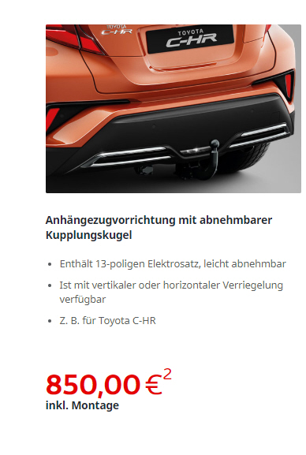
URL | Marke | Produkt | Maßnahme | Preis
URL | Toyota | Transport | Anhängezugvorrichtung mit abnehmbarer Kugel | € 850,00

Slide 126
URL | Marke | Produkt | Maßnahme | Preis
URL | Toyota | HU / AU | Kostenloser Vorab-Check | € 0,00

Slide 127
Volvo

Slide 128
URL | Marke | Produkt | Maßnahme | Preis
URL | Volvo | Check | Frühlingscheck inklusive Räderwechsel | € 49,00

Slide 129
VW

Slide 130
URL | Marke | Produkt | Maßnahme | Preis
URL | VW | Teile | Economy-Pakete für Fahrzeuge älter als 4 Jahre

Slide 131
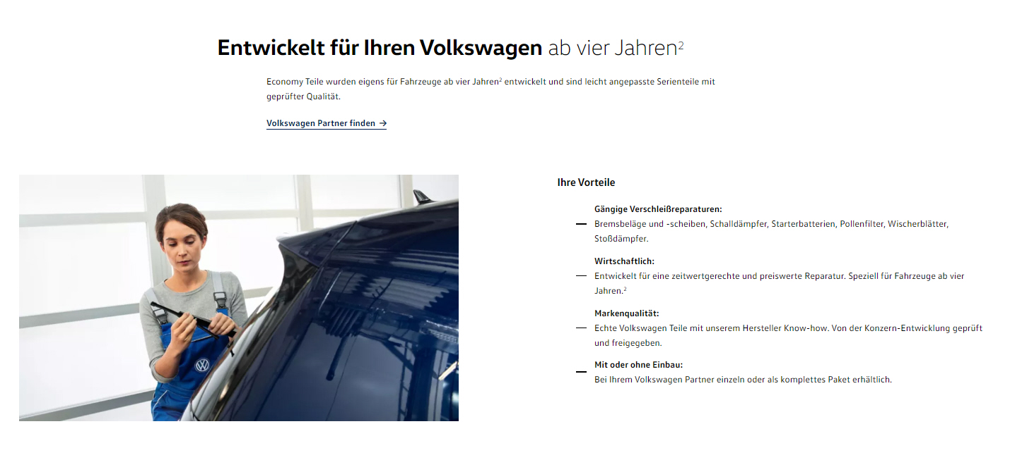
URL | Marke | Produkt | Maßnahme | Preis
URL | VW | Teile | Economy-Teile für Fahrzeuge älter als 4 Jahre

Slide 132
URL | Marke | Produkt | Maßnahme | Preis
URL | VW | Räder / Reifen | € 30,- Gutschein bei Kauf von 4 Sommerreifen, € 15,- bei Kauf von 2 Sommerreifen

Slide 133
URL | Marke | Produkt | Maßnahme | Preis
URL | VW | Teile | Austauschteile mit bis zu 40 % Ersparnis

